Slide 1
基于树莓派的智能签到系统
孙洪武 / 徐茂源
结题报告

Slide 2
ONE
一
“
目标和内容

Slide 3
基本的签到功能
分布式的签到端
Web端集中管理签到端
指纹签到
通过蓝牙判断已签到人员是否离开
签到端每天汇总数据发给Web端
项目目标

Slide 4
项目内容：签到端
初始化过程从Web端获取用户列表并导入指纹库。用户使用指纹签到后定时检测用户蓝牙设备的通信情况，如果无法通信则将用户自动签退，直到蓝牙设备能够继续通信后重新将用户签到。到下班时间自动将所有未签退用户签退，并将记录发送给Web端。

Slide 5
项目内容：Web端
Web端功能主要分为API和用户界面两部分。API提供给签到端，用于数据通信;用户界面提供给用户和管理员，用户可以查看自己的签到记录，管理员可以管理签到端和录入用户信息。

Slide 6
TWO
一
“
关键技术原理

Slide 7
指纹模块
Capacitive Fingerprint Reader 电容式指纹模块是以 STM32F105R8 高速数字处理器为像处理、特征值提取、模板生成、模板储存、指纹比对和搜索等功能的智能型集成模块；专业为科研单位，指纹产品生产企业， 应用集成厂商提供标准二次开发指纹组件，快速、方便集成应用。

Slide 8
蓝牙
蓝牙是一种无线技术标准，可实现固定设备、移动设备和楼宇个人域网之间的短距离数据交换。类似于 Wi-Fi 技术，每个蓝牙设备都有一个唯一的设备识别号，即 MAC 地址，可以通过 MAC 地址来定位设备。

Slide 9
l2ping
L2ping sends a L2CAP echo request to the Bluetooth MAC address bd_addr given in dotted hex notation.
Example: l2ping -c1 -s32 -t1 "FF:FF:FF:FF:FF:FF"

Slide 10
THREE
一
“
项目整体开发方案

Slide 11
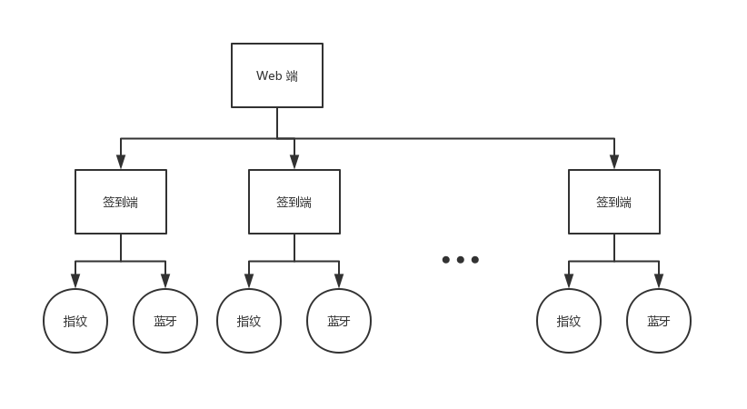
系统架构图

Slide 12
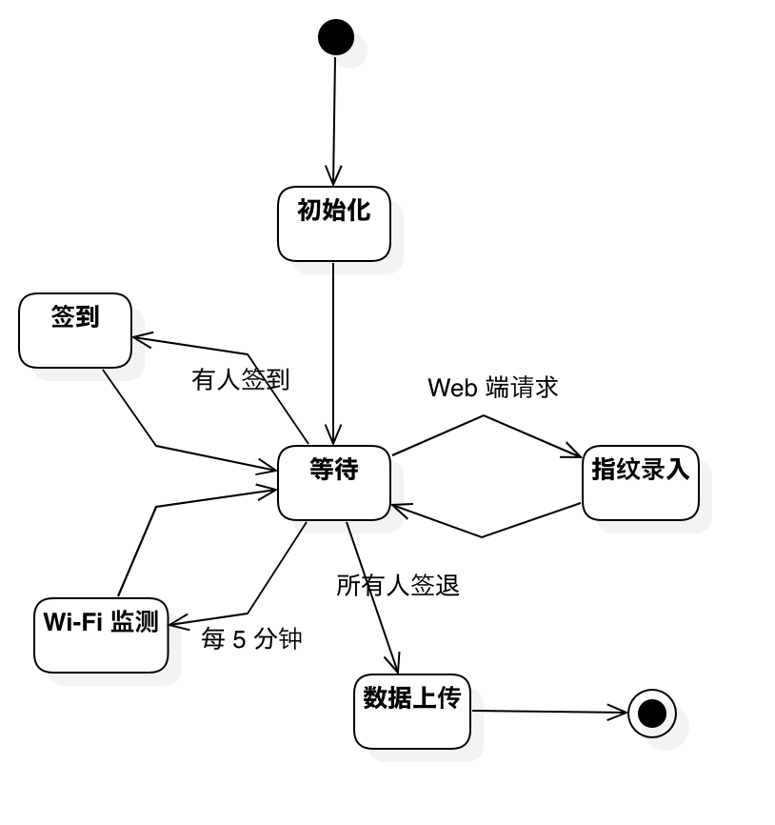
嵌入式软件

Slide 13
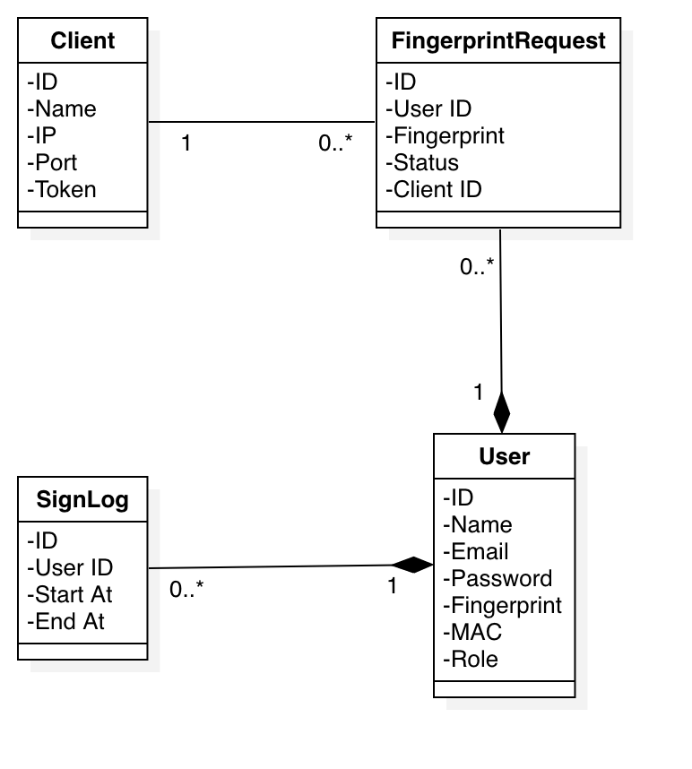
Web端类图

Slide 14
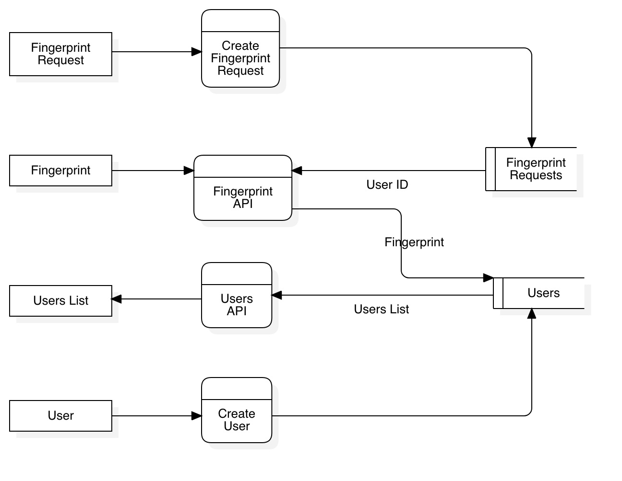
Web端数据流图

Slide 15
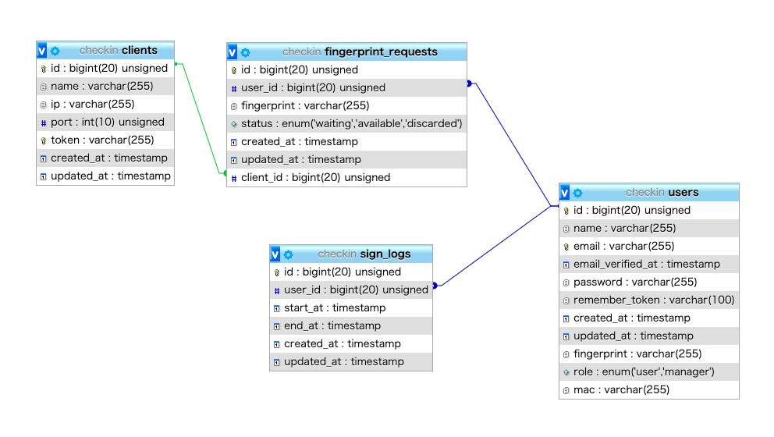
Web端E-R图

Slide 16
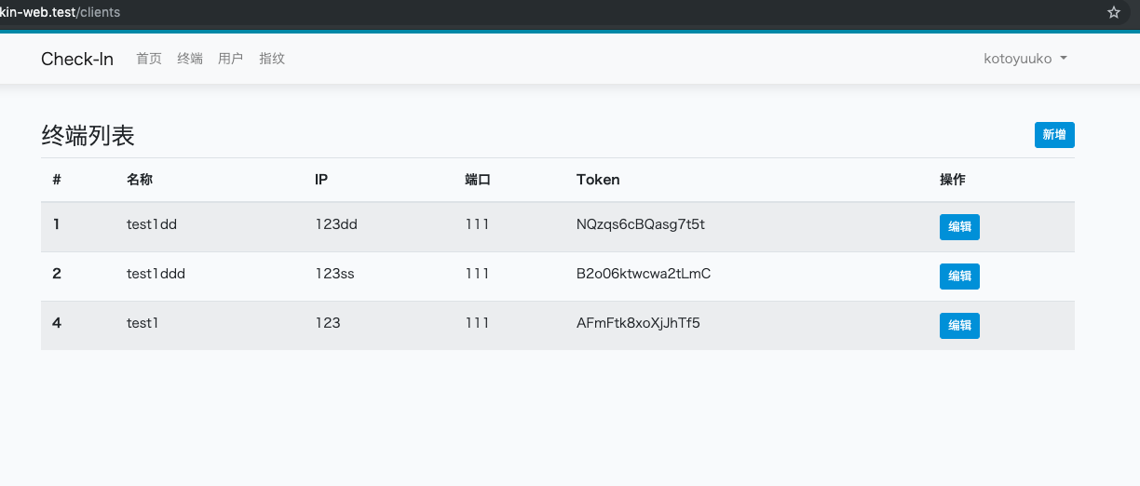
Web端前端界面

Slide 17
分工
孙洪武：
Web 端
签到端 HTTP 服务器
签到端蓝牙检测功能
签到端最终代码整合
徐茂源：
指纹模块通信模式分析实现
签到端状态机设计
签到端指纹签到实现
签到端指纹录入实现

Slide 18
代码
签到端：https://github.com/xmycissy/raspi-checkin-client
Web端：https://github.com/kotoyuuko/raspi-checkin-web

Slide 19
FOUR
一
“
项目成果展示

Slide 20
视频

Slide 21
THE END

